Slide 1

استكشاف الإنترنت
للصف الأول الابتدائي

Slide 2





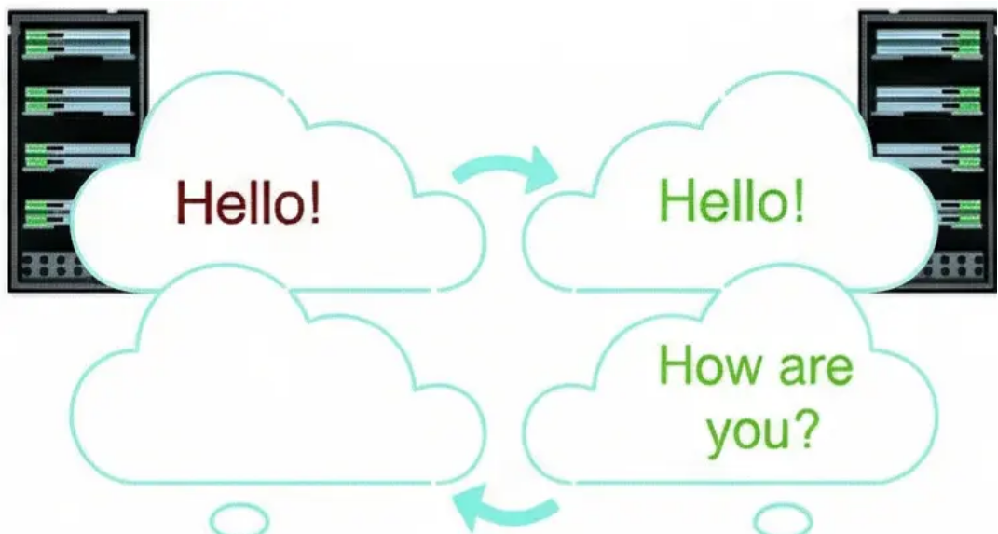
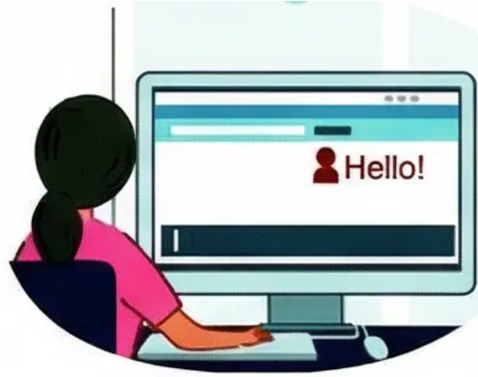
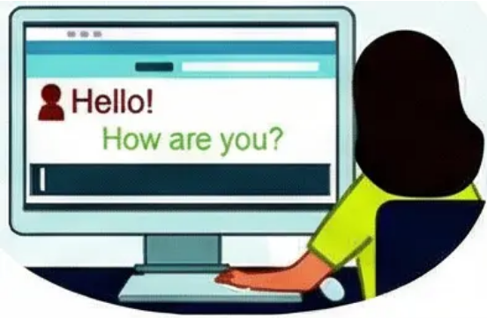

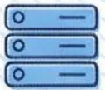



ما هو الإنترنت؟
الإنترنت وسيلة تساعد أجهزة الحاسوب على التواصل ومشاركة المعلومات مع مع ما بعضها البعض، تماماً مثلما يتواصل البشر عندما يتحدثون أو يكتبون أو يستخدمون إشارات اليد.

Slide 3


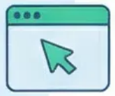
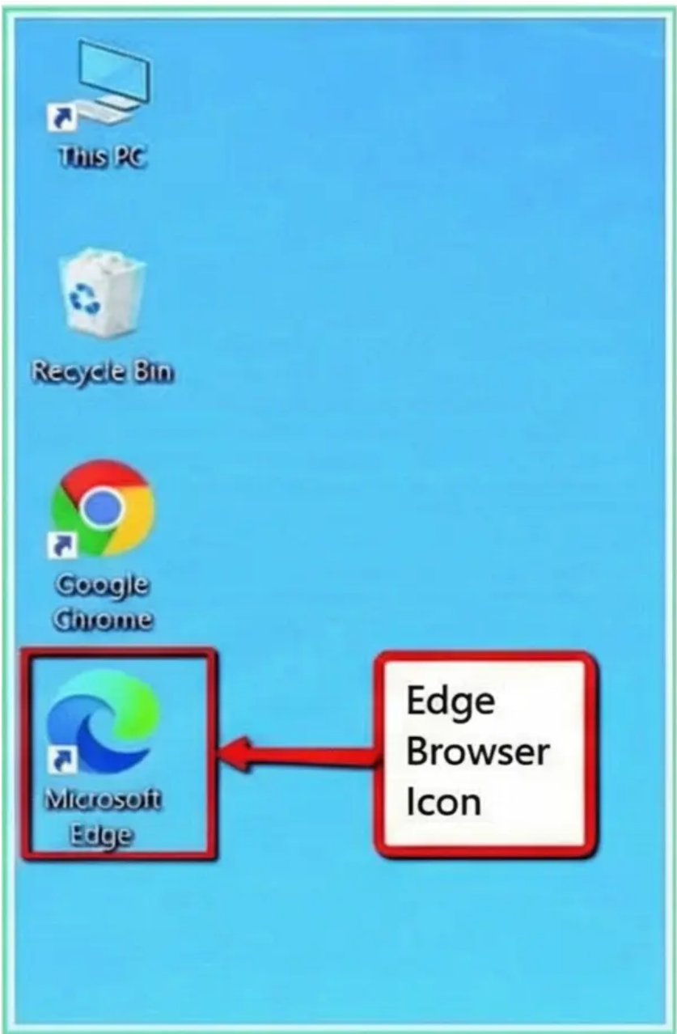



المتصفح - البرنامج المساعد
المتصفح هو برنامج نستخدمه للاتصال بالإنترنت ومتصفح Edge هو المتصفح الافتراضي في نظام ويندوز.

Slide 4



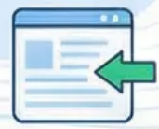




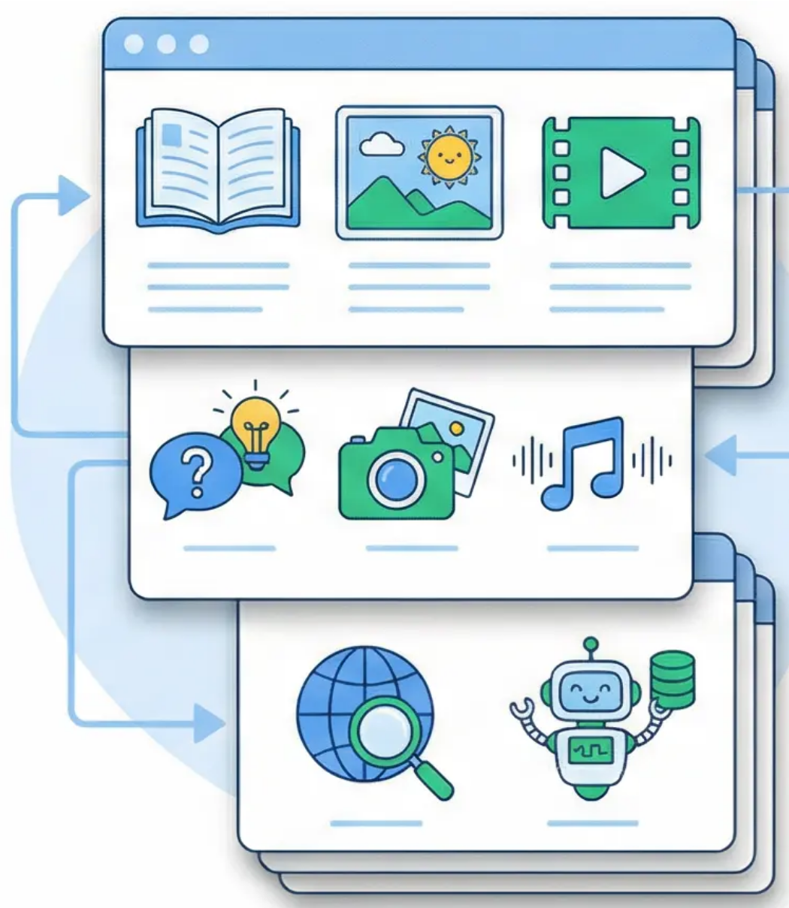

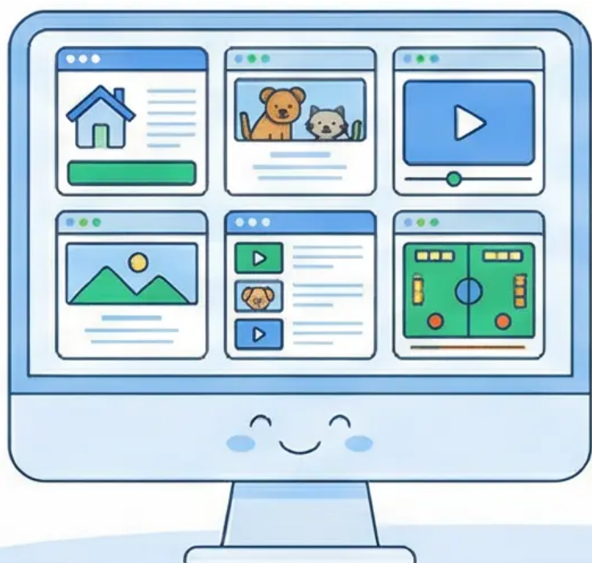




المواقع الإلكترونية
الموقع الإلكتروني هو مجموعة من الصفحات التي تحتوي على معلومات مختلفة على الإنترنت

Slide 5

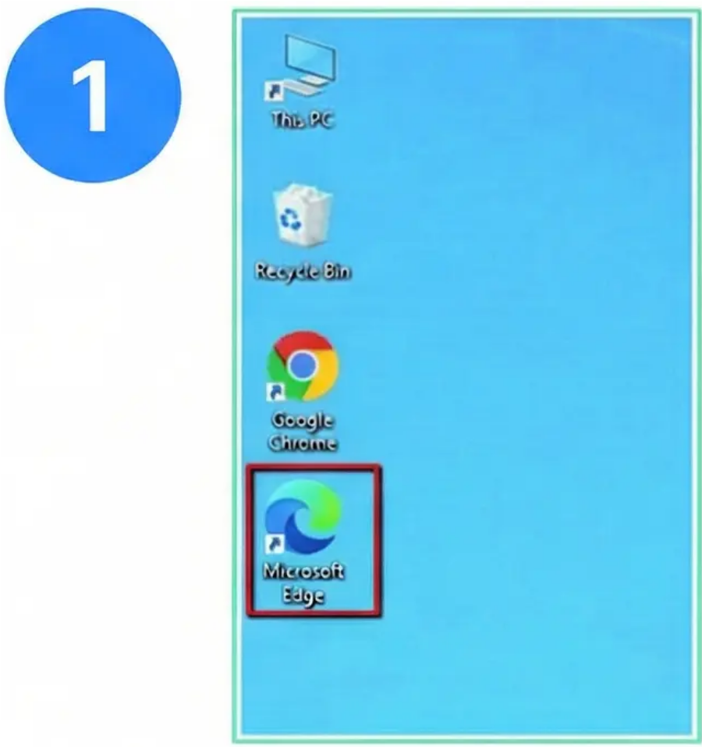

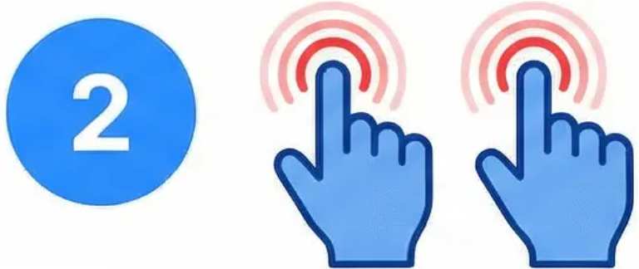


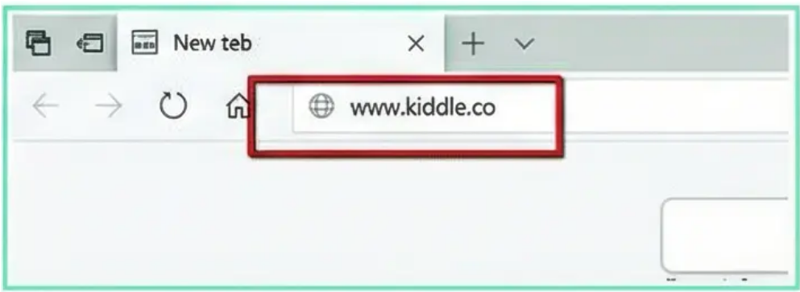
خطوات فتح موقع كيدل
الخطوة الأولى: ابحث عن أيقونة متصفح Edge على سطح المكتب أو اكتب Microsoft Edge في شريط البحث
الخطوة الثانية: انقر نقرتين متتاليتين على الأيقونة
الخطوة الثالثة: اكتب www.kiddle.co في شريط العنوان واضغط Enter
تأكد من الكتابة الصحيحة والنطاق في الأماكن الصحيحة

Slide 6

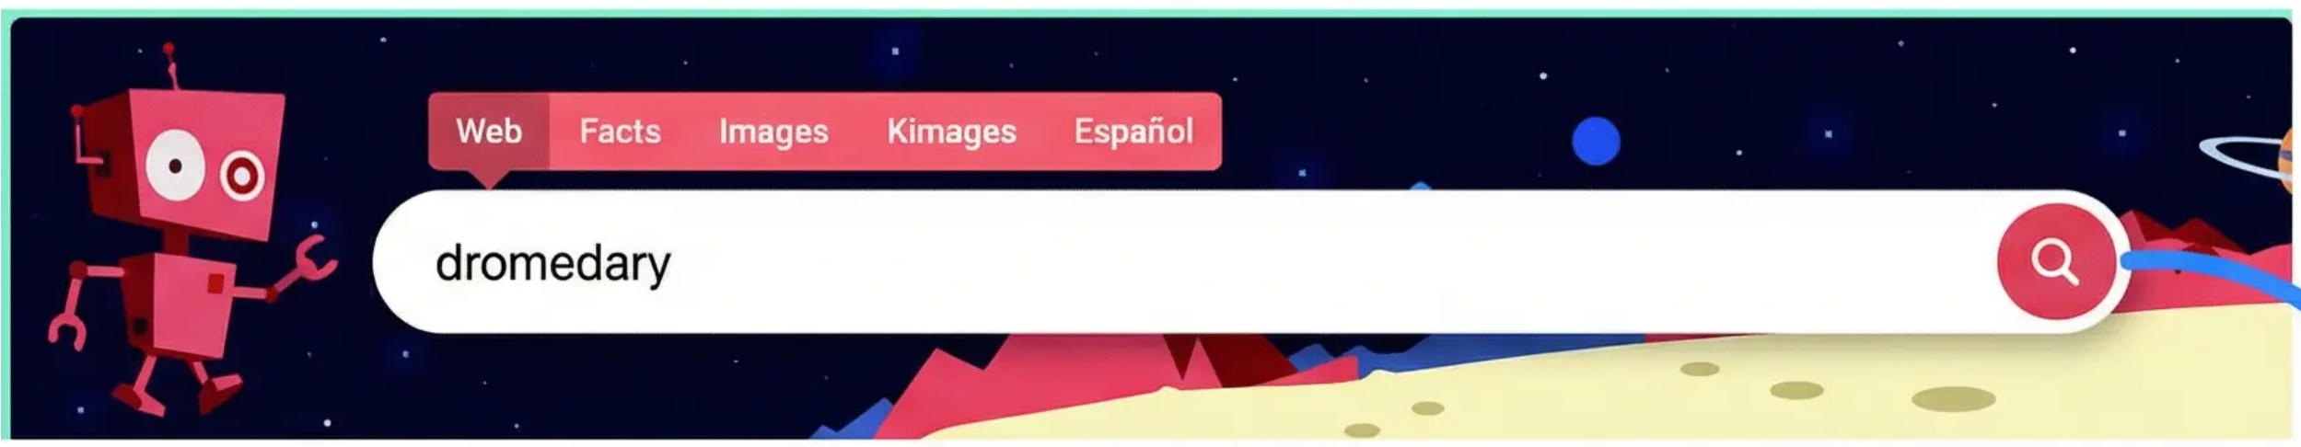
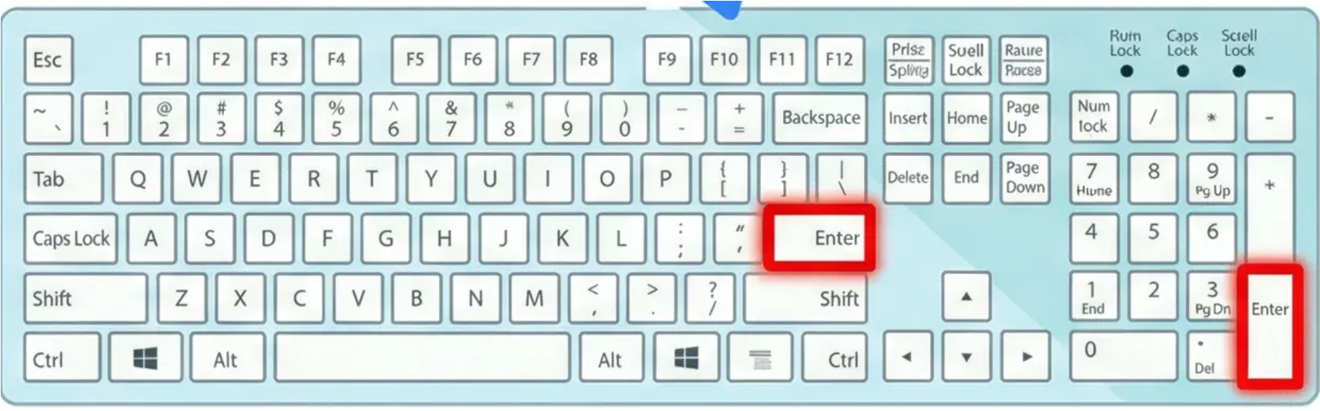
استخدام موقع كيدل للبحث
ا. اكتب كلمة البحث في شريط البحث (Enter) ب. اضغط على زر الإدخال
مثال: البحث عن كلمة Dromedary

Slide 7
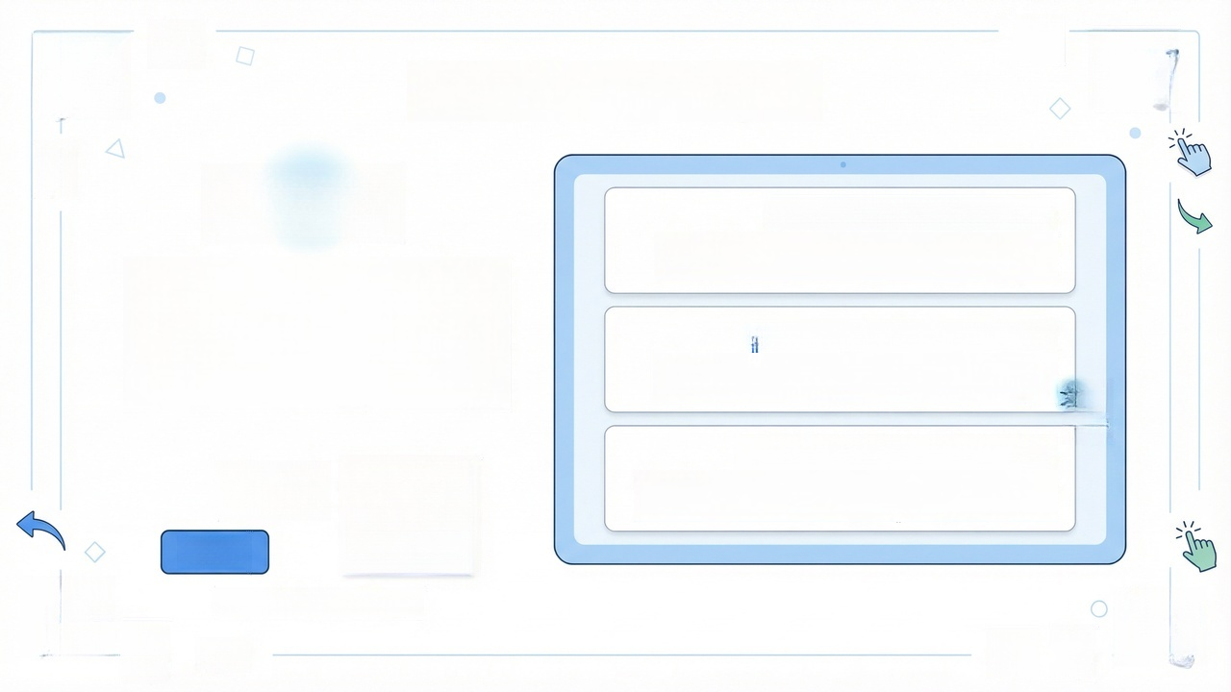







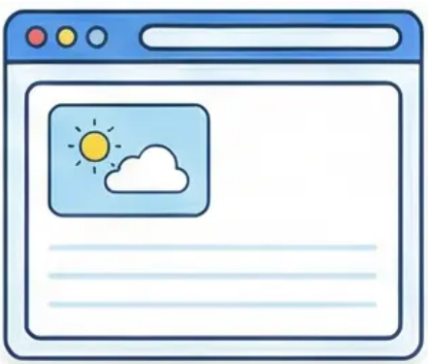






نتائج البحث والروابط
قصة الأرنب والسلحفاة للأطفال
اقرأ قصة المتعة عن الأرنب السريع والسلحفاة البطيئة. تعلم درسًا مهمًا عن الصبر والثبات.
عندما نبحث في الإنترنت، تظهر النتائج في شكل مربعات. النصوص الزرقاء تسمى "روابط" وعند النقر عليها تأخذنا إلى صفحات جديدة.
كيف تنمو النباتات؟ فيديو تعليمي
شاهد فيديو قصير يوضح مراحل نمو النباتات من البذرة حتى تصبح زهرة. معلومات بسيطة ومشوقة.
ألعاب تعليمية مسلية للصف الأول
مجموعة من الألعاب التفاعلية تعلم الحروف والأرقام بطريقة ممتعة. العب وتعلم في نفس الوقت.
الرابط
الرابط يأخذك لصفحة جديدة

Slide 8
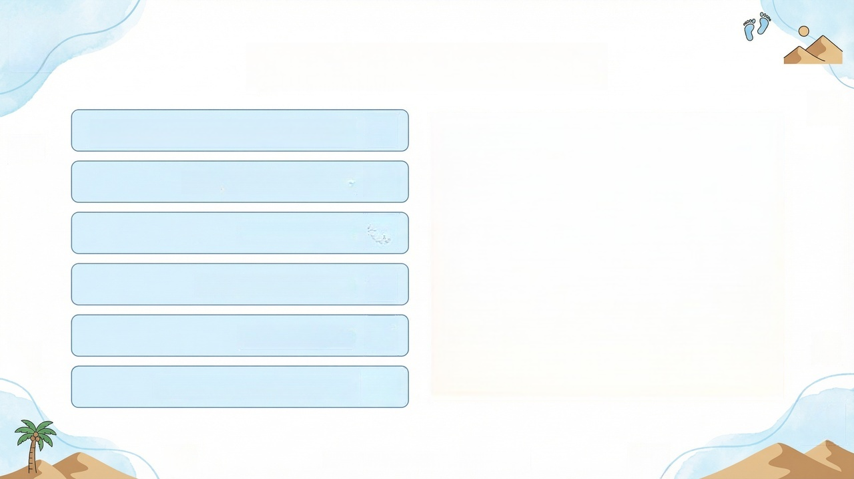



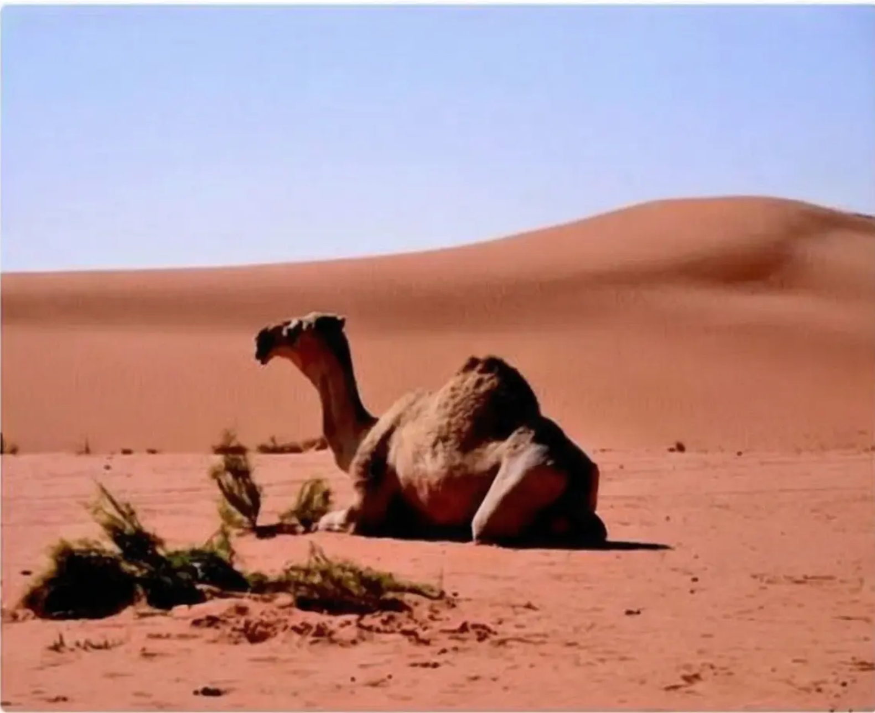

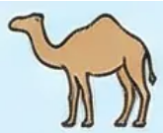


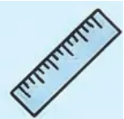


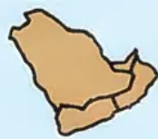



معلومات الجمل العربي
Camelus dromedarius: الاسم العلمي
عدد الأسنان: سنام واحد
العمر: ٤٠-٥٠ سنة
الوزن: ٣٠٠-٦٠٠ كيلوجرام
الطول: ٢.١-٢.٧ متر
الموطن: شبه الجزيرة العربية
معلومات مكتشفة من خلال البحث في الإنترنت

Slide 9
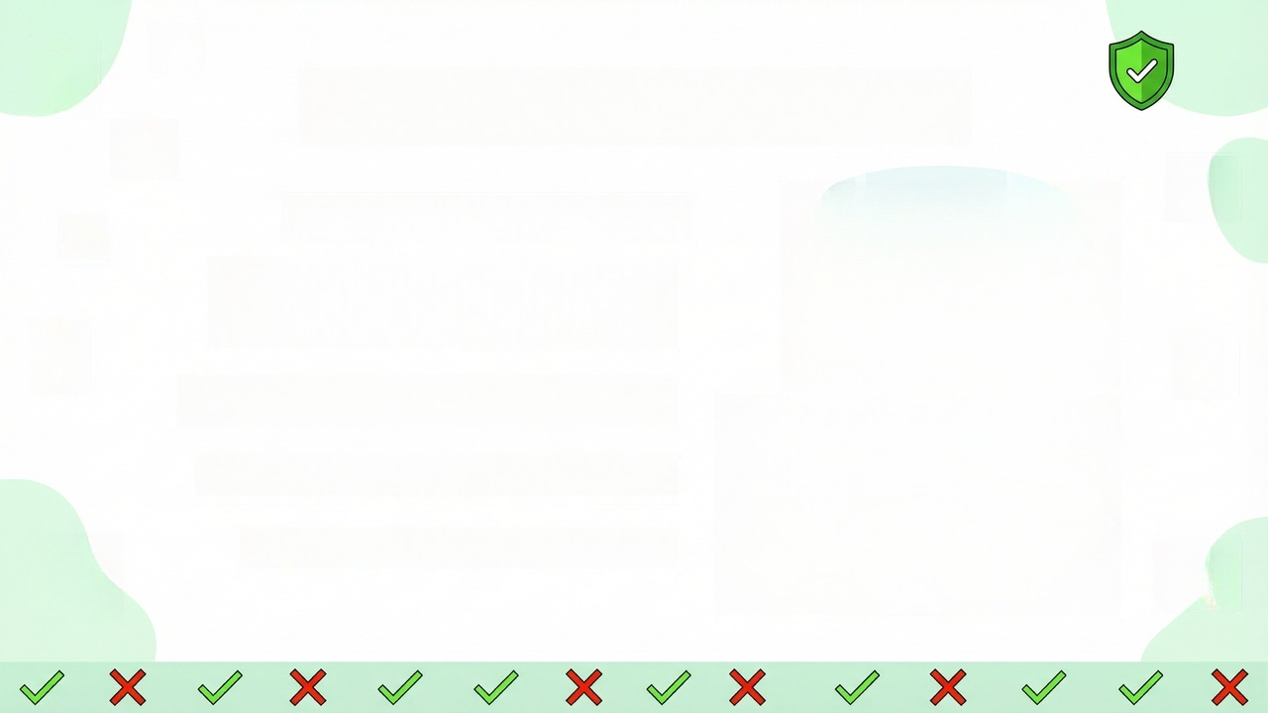




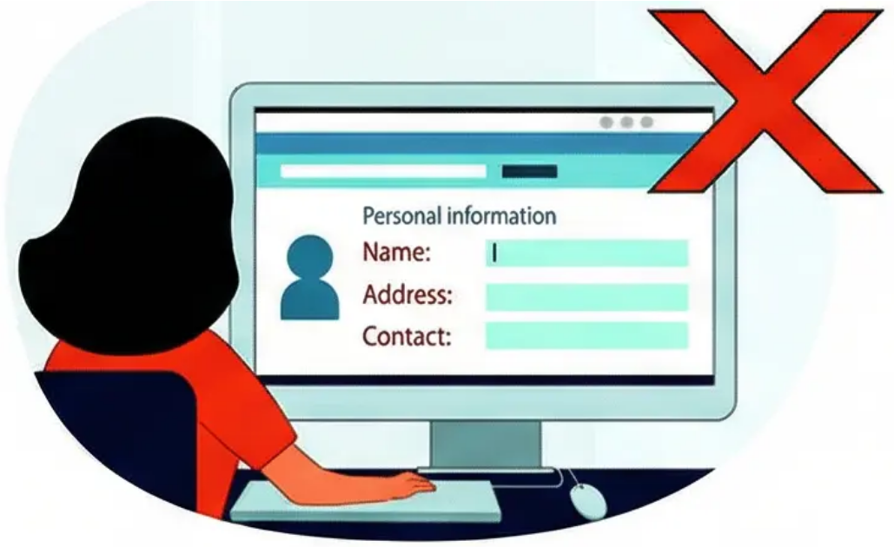



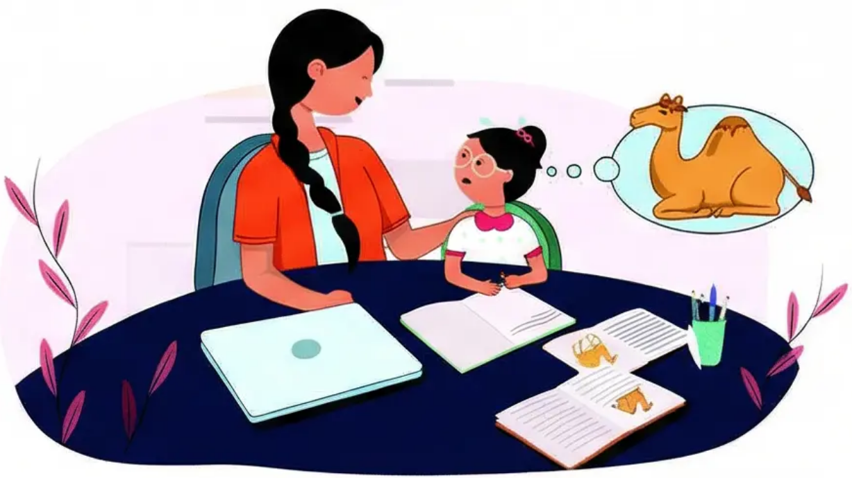


الاستخدام الآمن للإنترنت
قواعد السلامة على الإنترنت:
استخدم الإنترنت مع والديك أو• معلمك دائمًا•
لا تشارك معلوماتك الشخصية أبدًا•
لا تضغط على الروابط غير الآمنة•
لا تستخدم الإنترنت بدون إذن•

Slide 10







ICT360
المصلحات التقنية المهمة
الإنترنت: وسيلة تساعد أجهزة الحاسوب على مشاركة المعلومات مع بعضها البعض
كلمة البحث: الكلمة التي نريد العثور على معلومات عنها
البحث: وظيفة تُستخدم للعثور على المعلومات في الحاسوب أو على الإنترنت
الرابط: النص الملون باللون الأزرق الذي ينقلنا من صفحة إلى أخرى
شريط البحث: مساحة نصية فارغة حيث يمكننا إدخال كلمة البحث للعثور على المعلومات
الموقع الإلكتروني: مجموعة من الصفحات التي تحتوي على معلومات حول أشياء مختلفة على الإنترنت

